Slide 1

Brettspiele mit Audio-Effekten anreichern

Slide 2

Spielemesse Essen

Slide 3
Motivation
Das gute alte Brettspiel
Die klassische Art zu spielen
Die Zukunftsaussichten für das klassische Gesellschaftsspiel
Brettspiele und digitale Verschmelzung
Erweiterung um digitale Varianten
Integration in die Face-to-Face-Situation
Neue Qualität des Spielens
Brettspiel mit Audio-Effekten anreichern
Mehrwert von Audio-Auswirkungen

Slide 4
Inhalt
Einführung
Planung, Technische Möglichkeiten, Grobkonzept
Umsetzung
Vorgehensweise, Aufbau des Systems, Datenbankdesign, Layout
Herausforderungen
Wahl der Plattform, GUI-Design, technische Hindernisse
Zusammenfassung
Ergebnisse, Ausblick

Slide 5
Einführung
Planung, Technische Möglichkeiten, Grobkonzept

Slide 6
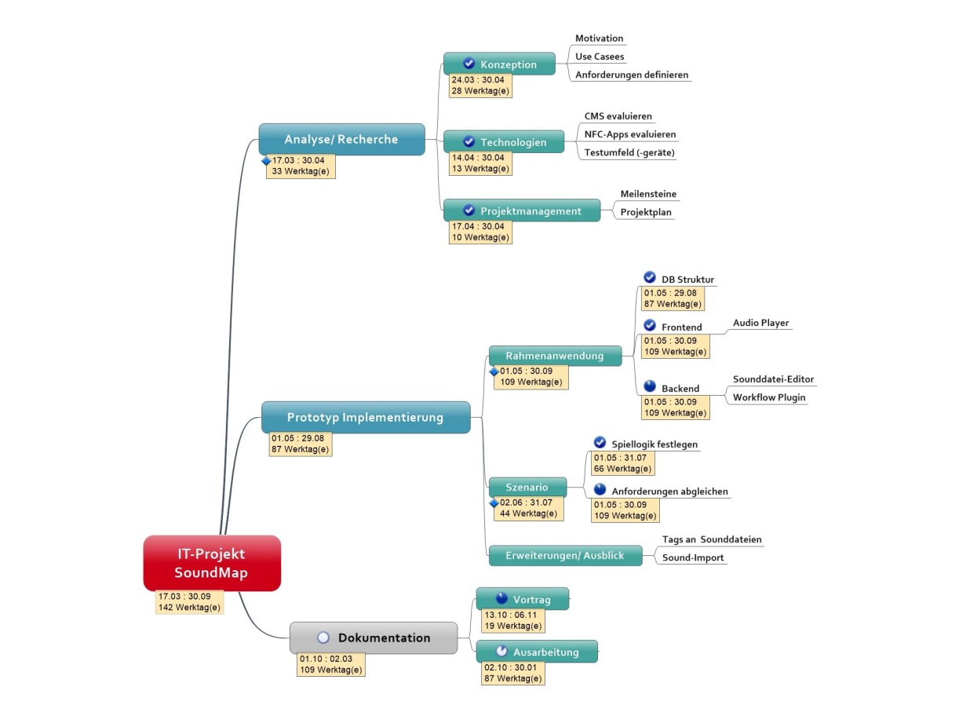
Projektplanung
Einführung - Umsetzung - Herausforderungen - Zusammenfassung

Slide 7
Technische Möglichkeiten
NFC-Nahfunktechnik (Near Field Communication)
Regelmäßige Abläufe flexibel und automatisch per NFC
Theoretische Entfernung von 10cm möglich
Zuverlässigkeit bei 2 cm
NFC-Tags min 10000x wiederbeschreibbar
Informationen bleiben 5 - 10 Jahre erhalten
NFC nur aktiv wenn Bildschirm eingeschalten und entsperrt ist
Einführung - Umsetzung - Herausforderungen - Zusammenfassung
Notes:
Mit welcher Technik lassen sich…

Slide 8
Technische Möglichkeiten
Gegenstück zum NFC-Chip: NFC-Tag
Papierdünne passive Antenne samt Speicherchip
Strom aus dem Lesegerät
NFC-fähige Geräte
BlackBerry, Samsung, Google Nexus, HTC, LG, Nokia, Sony Xperia
IPhone seit Version 6
Weiter wachsende Anzahl an Geräten
Alternativen
QR-Code
RFID
Einführung - Umsetzung - Herausforderungen - Zusammenfassung

Slide 9
Grobkonzept
Webanwendung
Eigenes System
PHP oder Ruby?
(Skizze verlinken)
Einführung - Umsetzung - Herausforderungen - Zusammenfassung

Slide 10
Umsetzung
Vorgehensweise, Aufbau des Systems, Datenbankdesign, Layout

Slide 11
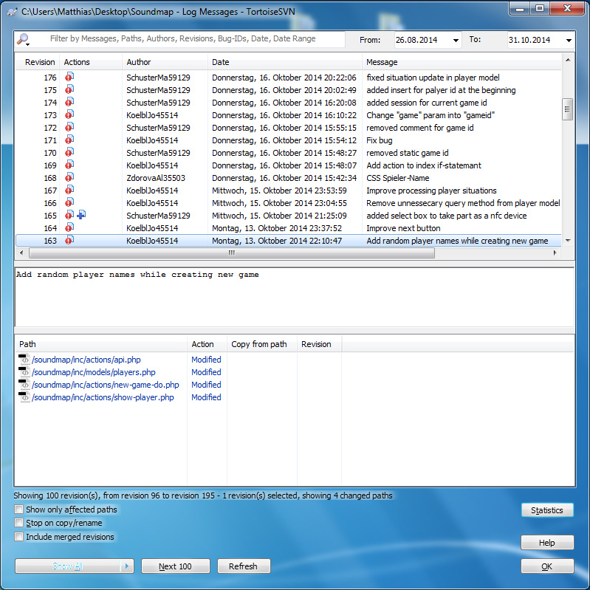
Vorgehensweise
Entwicklung eines Prototyps
Inkrementelle Erweiterung der Funktionalität
Subversion zur Versionsverwaltung
TortoiseSVN als Client
PhpStorm als IDE
Dropbox
Dateiablage für Dokumente
Einführung - Umsetzung - Herausforderungen - Zusammenfassung
Notes:
Nur fest zugewiesene Sounds abspielen, dann dynamisch etc.

Slide 12


Verwendete Technologien
Sprachen
HTML, JavaScript, PHP
Konzepte
Asynchronous JavaScript and XML
Bibliotheken
Bootstrap
Layout-Raster
Designklassen
jQuery/jQueryUI
Polling, Drag & Drop-Funktionalität
Einführung - Umsetzung - Herausforderungen - Zusammenfassung

Slide 13

Technische Anforderungen
Clean Code
Entwurfsmuster
Model View Controller
Vereinheitlichte Schnittstellen
Datenaustauschformat JavaScript Object Notation (JSON)
Fördern Austauschbarkeit und Erweiterbarkeit
Einführung - Umsetzung - Herausforderungen - Zusammenfassung
Notes:
Welche Anforderungen haben wir für die Umsetzung an uns selbst gestellt?

Slide 14
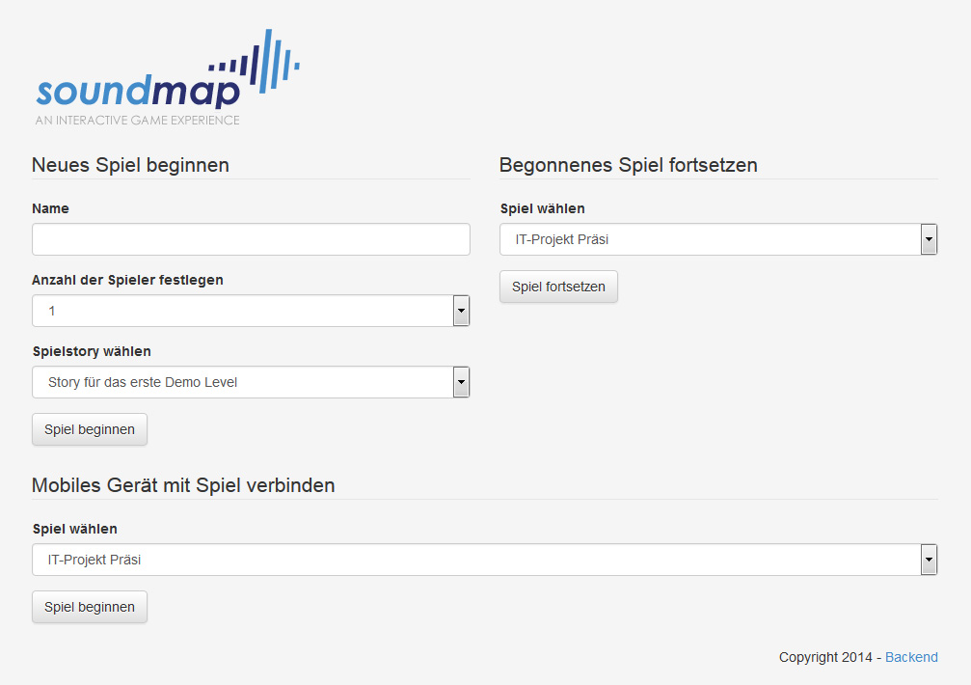
Aufbau des Systems
Frontend
Einstieg für den Spieler
Zielgruppe
Spieler
Auswahlmöglichkeiten
Spiel beginnen
Spiel fortsetzen
Handy mit Spiel verbinden
Einführung - Umsetzung - Herausforderungen - Zusammenfassung

Slide 15
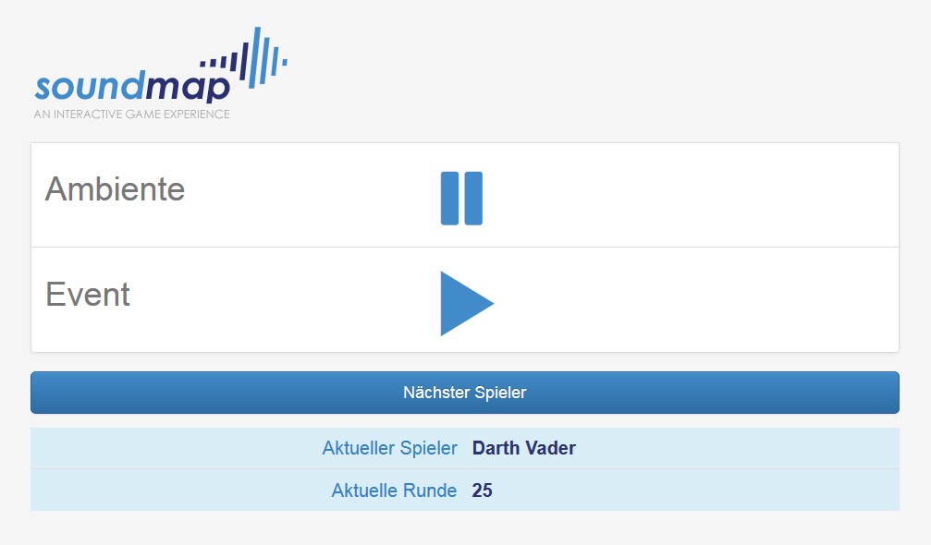
Aufbau des Systems
Frontend
Soundwiedergabe
Möglichkeiten zur Interaktion
Sound abspielen/pausieren
Spieler wechseln
Anzeige von Spielinformationen
Einführung - Umsetzung - Herausforderungen - Zusammenfassung

Slide 16
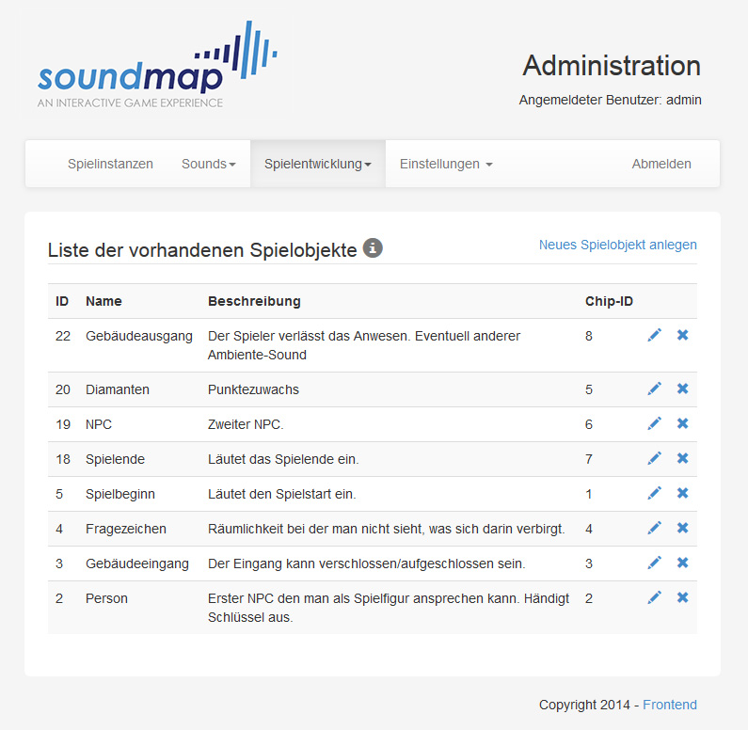
Aufbau des Systems
Backend
Portal zur Verwaltung des Systems
Zielgruppe
Spieleentwickler
Verwaltung von
Spielinstanzen, Sounds, Kategorien, Tags, Stories…
Eigene Benutzerverwaltung
Einführung - Umsetzung - Herausforderungen - Zusammenfassung

Slide 17
Aufgaben des Spieleentwicklers
Beschreiben von NFC-Chips mit einer eindeutigen URL
z.B.: www.soundmap.de/process.php?gameobjectid=1
Anlegen des Spielobjekts im Backend
Hochladen von Sounddateien, optionale Vergabe von Such-Tags
Erstellen der Spielstory
Verknüpfung der mit NFC-Chips versehenen Spielobjekte mit den angelegten Sounddateien
System erlaubt dabei beliebige Szenarien unter Berücksichtigung des aktuellen Spielers, der anderen oder allen Spielern
Einführung - Umsetzung - Herausforderungen - Zusammenfassung

Slide 18
Aufgaben des Spieleentwicklers
Beispielszenario
Spieler 1 spricht mit Person und erhält einen Schlüssel
Spieler 2 soll von Person keinen Schlüssel mehr bekommen
Spieler 1 soll Raum betreten dürfen, Spieler 2 und alle weiteren aber nicht
2
Person
3
Tür
1
Spielbeginn
Raum
Einführung - Umsetzung - Herausforderungen - Zusammenfassung

Slide 19
Aufgaben des Spieleentwicklers
{ "0":[ { "gameObject":"1", "sound":"105", "player":"all" }, { "gameObject":"1", "sound":"102", "player":"all" }, … ], "2":[ { "gameObject":"2", "sound":"101", "player":„other" }, { "gameObject":"3", "sound":"128", "player":"current" } ], … }
Spielstory wird im JSON-Format in der Datenbank abgelegt
Was soll passieren, wenn ein Spieler X ein Spielobjekt Y scannt
Aufbau
Grundinitialisierung für alle vorhanden Spielobjekte mit einem Sound (Key 0)
Zuweisung von Spielsituationen (Key 1 bis n)
Value-Array: Enthält Spielobjekt, Sound und die betroffenen Spieler zur Repräsentation der neuen Spielsituation
Einführung - Umsetzung - Herausforderungen - Zusammenfassung
Notes:
Welche Folgeaktionen sollen ausgelöst werden?

Slide 20
Ablauf aus Sicht des Spielers
Aufruf des Frontends
Anlegen oder Fortsetzen eines neuen Spiels
Weiterleitung zum Audio-Player
Verknüpfen des Smartphones mit dem angelegten Spiel
System erlaubt parallele Ausführung mehrerer Spielinstanzen
Scannen der Spielobjekte mit dem Smartphone
→ Tonwiedergabe
Einführung - Umsetzung - Herausforderungen - Zusammenfassung
Notes:
An welchem Spiel möchte ich mit meinem Handy teilnehmen?

Slide 21

Technischer Ablauf
api.php?gameid=1
Laptop
Smartphone
API
Aufruf des Frontends, Auswahl des Spiels (gameid), Weiterleitung zum Audio-Player
Verlinkung mit Spielinstanz (gameid), Scannen des Chips, Aufruf der Prozess-Datei mit Parameterübergabe (gameobjectid)
{"current_player": „Max Mustermann",
"ambience": {
"id": "105",
"name": "Dungeon",
"path": "/uploads/166187__drminky__creepy-dungeon-ambience.wav",
"category_id": "1",
"game_sound_id": "916"
},
"event": {
"id": "130",
"name": "Trommelgeräusch",
"path": "/uploads/drum-end.ogg",
"category_id": "7",
"game_sound_id": "917"
}
Polling über AJAX
Lesen der Daten
Audio-Player
Daten-bank
Einführung - Umsetzung - Herausforderungen - Zusammenfassung

Slide 22
Verarbeitung der Spielzustände
{
"1": {
"101": 0,
"102": 1,
"103": 0,
"104": 0,
"105": 1,
"106": 0,
"107": 0,
"108": 0,
"109": 0,
"128": 0
},
"2": {
"101": 0,
"102": 0,
"103": 0,
"104": 0,
"105": 1,
"106": 0,
"107": 0,
"108": 0,
"109": 0,
"128": 0
}, …
Spielzustand wird durch Kreuztabelle bestehend aus Spielobjekt und Sound repräsentiert
Spielinitialisierung
Erstellen der Spielsituation für jeden einzelnen Spieler anhand der hinterlegten Spielstory
Spielfortschritt
Verändern der aktiven Sounds anhand der hinterlegten Story
Speicherung des Spielzustandes als JSON-String in Datenbank
Einführung - Umsetzung - Herausforderungen - Zusammenfassung

Slide 23
Aufruf der Prozess-Datei
Aufruf durch auf Chip hinterlegte URL
z.B. process.php?gameobjectid =1
Benötigt gameobjectid (übergebener GET-Parameter, gameid (Session-Variable) und currentplayerid (Datenbank)
Aktuelle Sounds der Kreuztabelle entnehmen und der API zur Verfügung stellen
Sounds ertönen im Audio-Player
Mögliche Werte für Sound-IDs in Kreuztabelle
0: Spiele Sound nicht ab
1: Spiele Sound ab und führe in Story hinterlegte Folgeaktionen durch
2: Spiele Sound ab, aber führe keinerlei Folgeaktionen durch
Einführung - Umsetzung - Herausforderungen - Zusammenfassung
Notes:
Verweis auf Beispielszenario, warum 1 und 2

Slide 24
Datenbankdesign
n
1
n
1
players
games
stories
game_objects
game_sounds
sound_tags
1
n
1
n
1
n
categories
sounds
tag_positions
Einführung - Umsetzung - Herausforderungen - Zusammenfassung
Notes:
Fremdschlüsselbeziehungen
Es fehlt die „User“-Tabelle für den Adminbereich
„players“ mit „playersituation“ und „stories“ mit „seqence“, beide jeweils im JSON-Format

Slide 25
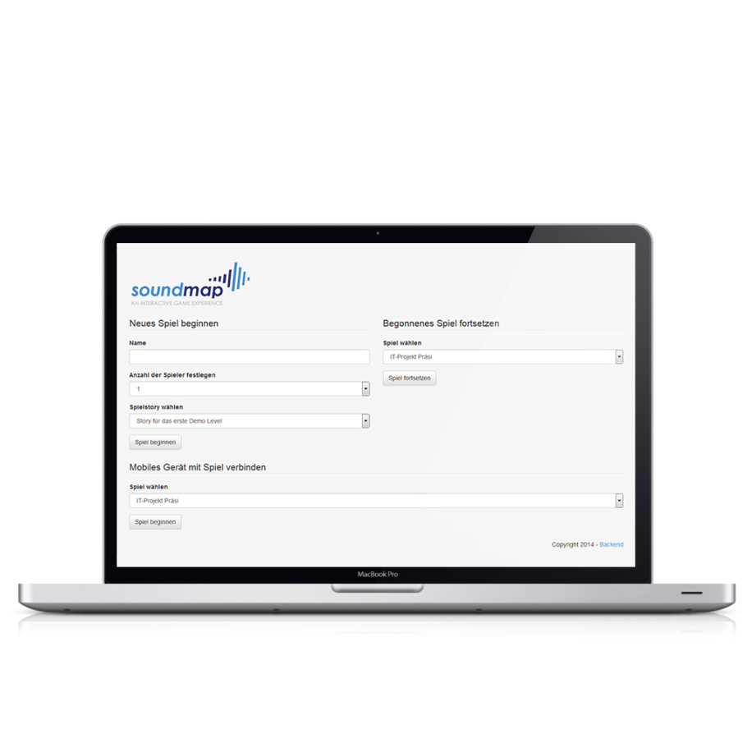
Layout
Einführung - Umsetzung - Herausforderungen - Zusammenfassung
Notes:
Für verschiedene Auflösungen optimiert
Smartphone
Desktop
Anpassung durch Bootstrap Raster-Klassen

Slide 26
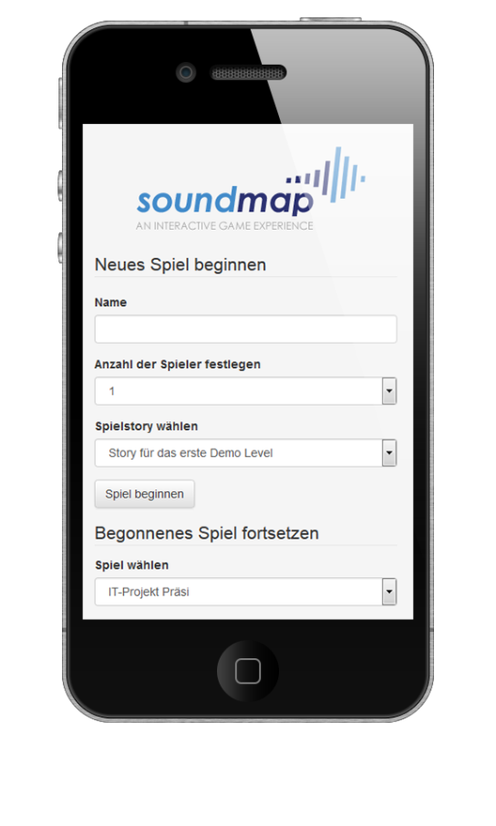
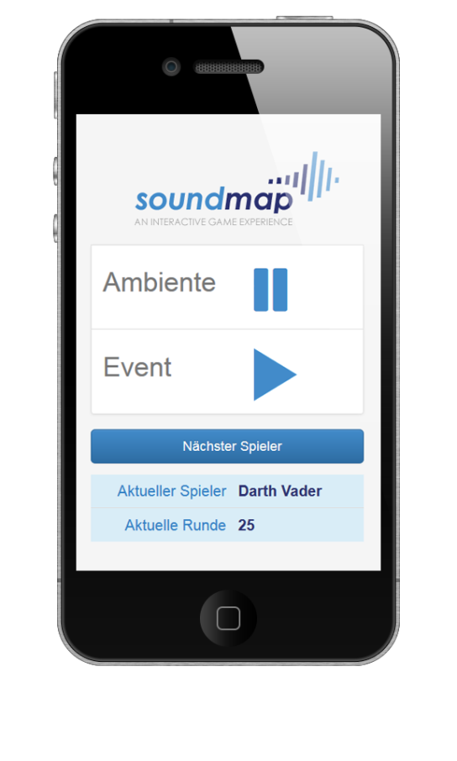
Layout
Einführung - Umsetzung - Herausforderungen - Zusammenfassung

Slide 27
Herausforderungen
Wahl der Plattform, GUI-Design, technische Hindernisse

Slide 28
Wahl der Plattform
Voreilige Wahl auf ein CMS
Schwieriger Einstieg
API nicht nach unseren Vorstellungen realisierbar
Zeitverlust
Wechsel Eigenes System
Einführung - Umsetzung - Herausforderungen - Zusammenfassung

Slide 29
GUI-Design
Herausforderung im Design der GUI für das Verknüpfen von Story-Bausteinen
Story besteht aus vielen Verknüpfungen von Spielobjekten und Sounds
Erste Idee: Daten-Objekt manuell in Textfeld
Simpel und schnell implementierbar
Unübersichtlich und schwer zu editieren
Einführung - Umsetzung - Herausforderungen - Zusammenfassung

Slide 30
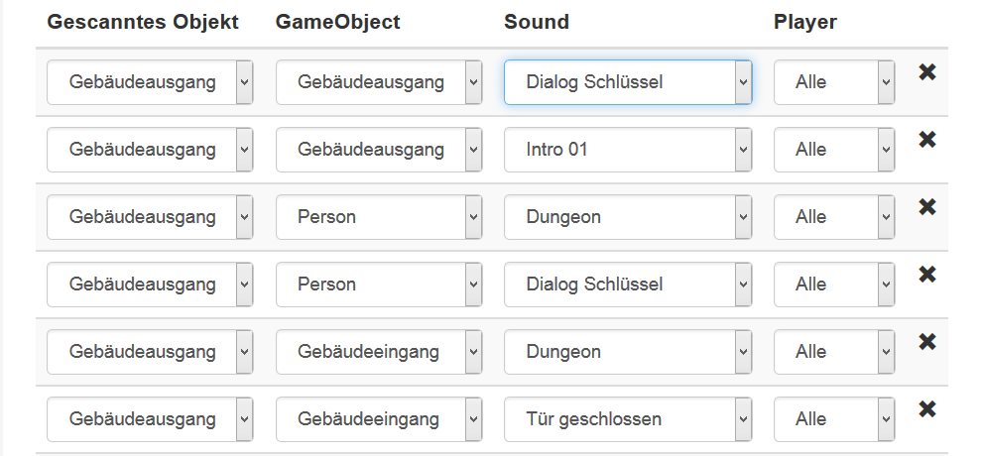
GUI-Design
Zweite Idee: Diagramm-Baum in einem Canvas-Feld
JS-Bibliothek: http://visjs.org
(hier: Demo)
Zu zeitaufwändig für Proof-of-Concept
Dritte Alternative: Formular mit Select-Feldern
Schnell implementierbar aber wenig intuitiv
Einführung - Umsetzung - Herausforderungen - Zusammenfassung
Notes:
DAS BILD KOMMT ERST BEIM ZWEITEN KLICK (dahinter ist TEXT versteckt)

Slide 31
GUI-Design
Formular mit Select-Feldern
Alle Events/Sounds in Select-Feldern?
→ Unpassend bei großen Datenmengen
Besserer Ansatz:
Auswahl von Sounds mittels Such-Tags
Drag & Drop statt Select-Feld
Einführung - Umsetzung - Herausforderungen - Zusammenfassung
Notes:
DAS BILD KOMMT ERST BEIM ZWEITEN KLICK (dahinter ist TEXT versteckt)

Slide 32
Technische Hindernisse
Idee der Soundausgabe auf mobile Geräten
Gründe:
Smartphones oder Tablets oft zur Hand
Geräte lassen sich somit schnell in ein Spiel integrieren
Platzsparend
Anforderungen:
Möglichst breite, geräteübergreifende Abdeckung
Einführung - Umsetzung - Herausforderungen - Zusammenfassung

Slide 33
Technische Hindernisse
Idee der Soundausgabe auf mobile Geräten
Mögliche Lösungen:
PhoneGap (Erstellung hybrider Applikationen)
Web-App
Entscheidung für Webanwendung (HTML5 / CSS3 / JS)
HTML5-Spezifikation erlaubt einfaches Integrieren von Medieninhalten via Audio- und Video-Elementen
→ Kein Adobe Flash nötig
Einführung - Umsetzung - Herausforderungen - Zusammenfassung

Slide 34
Technische Hindernisse
Idee der Soundausgabe auf mobile Geräten
Allerdings:
Funktionale Einschränkungen des Audio-Elements auf mobilen Browsern
Autoplay-Funktion
Autoplay-Attribut wird ignoriert
expliziter Aufruf durch physische Betätigung (z.B. Touch-Event)
Einführung - Umsetzung - Herausforderungen - Zusammenfassung

Slide 35
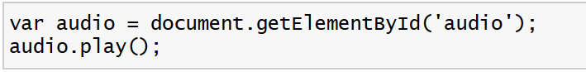
Technische Hindernisse
Laden von Audio-Inhalten
Nur durch ein getriggertes Event
Preload-Attribut wird ignoriert
Bsp: OnLoadExample
Einführung - Umsetzung - Herausforderungen - Zusammenfassung

Slide 36
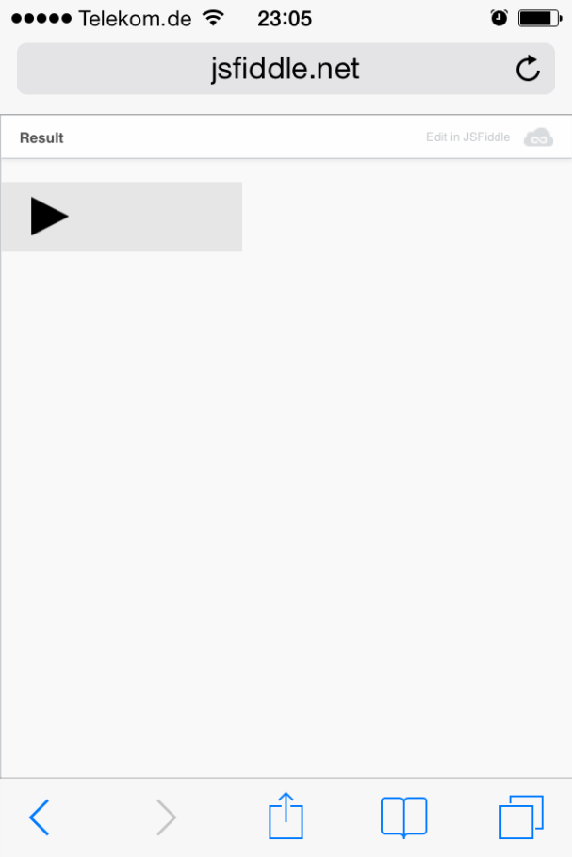
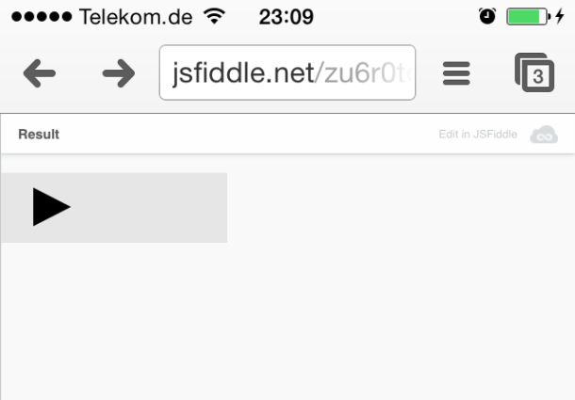

Technische Hindernisse
Lautstärkeregelung
Regelung nur über Hardware-Buttons
Volume-Controls werden nicht angezeigt
Mobile →
Browser (Firefox) (Safari, Chrome)
Einführung - Umsetzung - Herausforderungen - Zusammenfassung

Slide 37
Technische Hindernisse
Weshalb diese Limitierungen?
Schutzmechanismus (kaum mehr nötig)
Statt „mobile first“ unter allen Umständen → Fokus der Entwicklung auf Laptop / Desktop
Mobile Geräte funktionieren zwar, allerdings auditives Feedback erst durch explizite Betätigung
Einführung - Umsetzung - Herausforderungen - Zusammenfassung

Slide 38
Zusammenfassung
Ergebnisse, Ausblick

Slide 39
Aktueller Stand
Stabiles Frontend und Backend
Funktionierendes Proof of Concept
LIVE DEMO
Einführung - Umsetzung - Herausforderungen - Zusammenfassung

Slide 40
Ausblick
Import und Mapping von Sound-Bibliotheken
Automatischer Aufruf eines passenden Ambiente-Sounds zum richtigen Zeitpunkt
Wann ist der richtige Zeitpunkt?
Wie kann man den Spielerwechsel technisch erfassen?
Nutzer-Feedback sammeln
Intuitiv genug?
Schwachstellen finden und ausbessern
Als Studie für Dokumentation
Einführung - Umsetzung - Herausforderungen - Zusammenfassung

Slide 41
Ausblick
Evaluierung von Soundmap auf bestehende Spielkonzepte
Lassen sich andere Brettspiele sinnvoll mit Soundmap kombinieren?
Einführung - Umsetzung - Herausforderungen - Zusammenfassung

Slide 42
Fragen und Anregungen!
Alona Zdorova, Johannes Kölbl und Matthias Schuster

